Slide 1
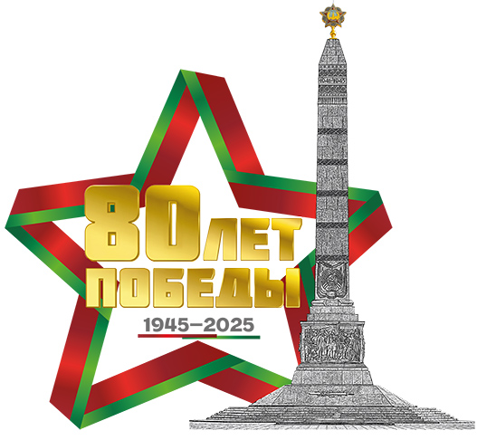
9 мая – День Победы

Slide 2
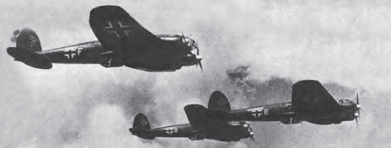
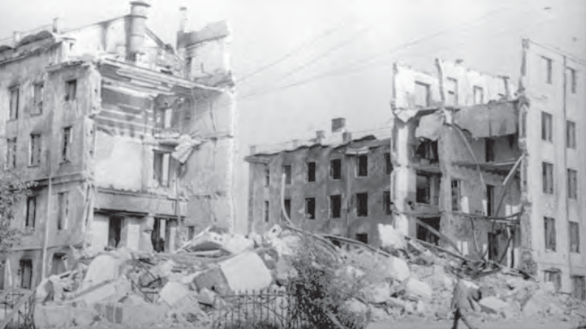
Начало
Великой Отечественной войны
Книга Мужества
На рассвете 22 июня 1941 г. Германия без объявления войны напала на Советский Союз.
Разрушения в г. Минске на углу улиц Карла Маркса и Красноармейской после бомбардировки германской авиацией

Slide 3

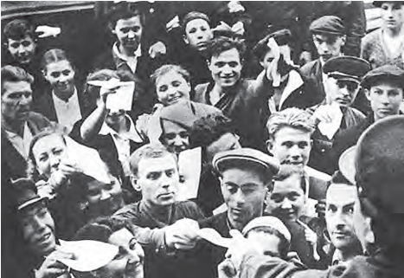
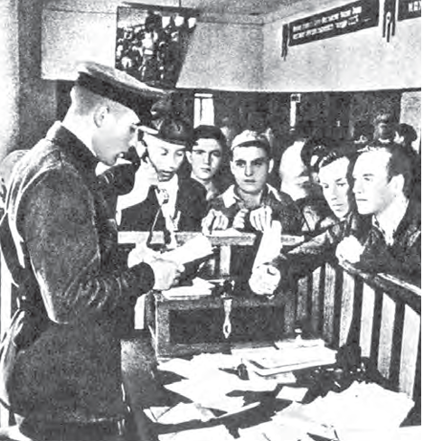
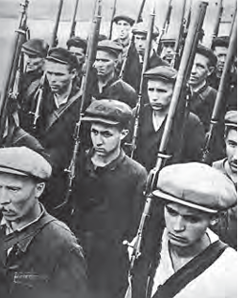
Патриотический подъем среди населения
Запись добровольцев в Красную Армию на призывном пункте в Беларуси
Тысячи советских людей вступили в отряды народного ополчения.

Slide 4

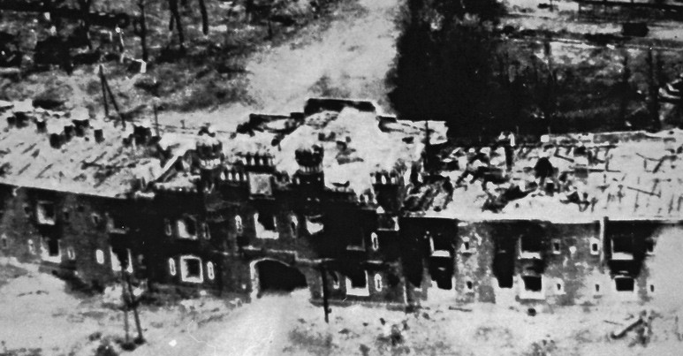
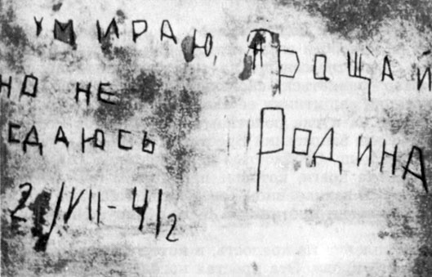
Оборонительные бои на территории Беларуси
Германские войска встретили ожесточенное сопротивление войск Красной Армии. Героическая оборона Брестской крепости продолжалась до конца июля 1941 г.
Одна из надписей, оставленных защитниками на стенах Брестской крепости
Холмские ворота Брестской крепости в 1941 г.

Slide 5
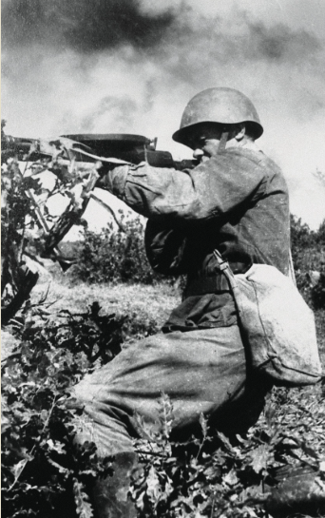
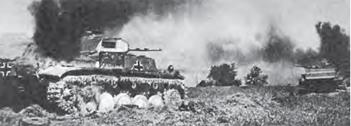
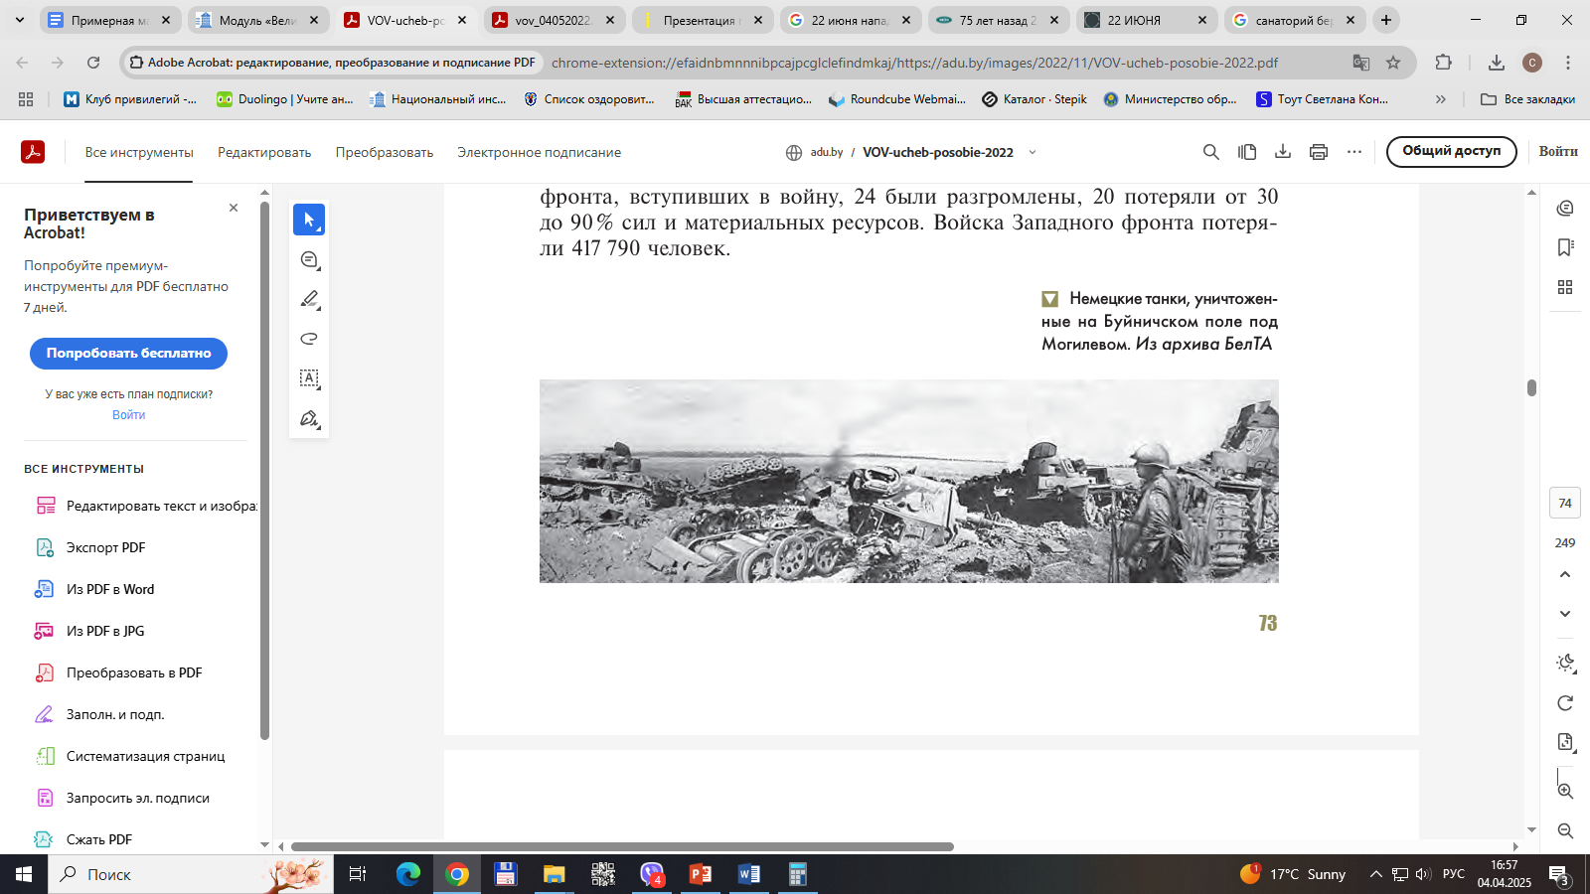
Оборонительные бои на территории
Беларуси
Упорные бои шли под Минском и Могилевом. Только большое преимущество противника заставило советских воинов отступить.
Немецкие танки горят под Минском
В бою под Минском, 1941 г.
Немецкие танки, уничтоженные на Буйничском поле под Могилевом

Slide 6
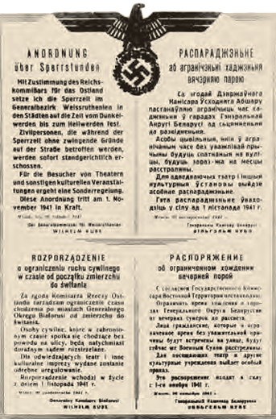
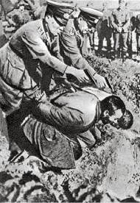
Беларусь в годы оккупации
На оккупированной территории Беларуси нацисты установили «новый порядок» - систему политических, экономических и военных мер, направленных на уничтожение советского строя, ограбление народного хозяйства, уничтожение целых народов и социальных групп, неугодных фашистскому режиму.
«Распоряжение об ограниченном хождении вечерней порой» - одно из первых распоряжений генерального комиссара
Генерального округа Беларусь
В.Кубе
Установление «нового порядка»

Slide 7
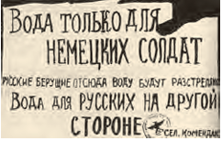
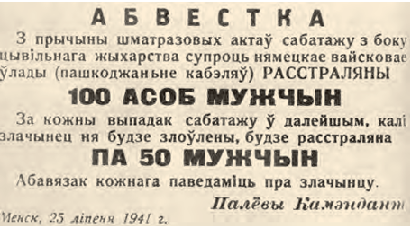
Беларусь в годы оккупации
Нацистам было разрешено уничтожать мирное население завоёванных земель любыми способами:
сжигать деревни вместе с жителями;
расстреливать, вешать и сжигать людей, применять удушающие газовые камеры;
организовывать лагеря смерти — места принудительного содержания и уничтожения мирного населения;
забирать продукты питания и скот;
заставлять много и непосильно работать;
распространять эпидемии смертельных болезней;
не оказывать медицинской помощи.
Объявления оккупационных властей

Slide 8
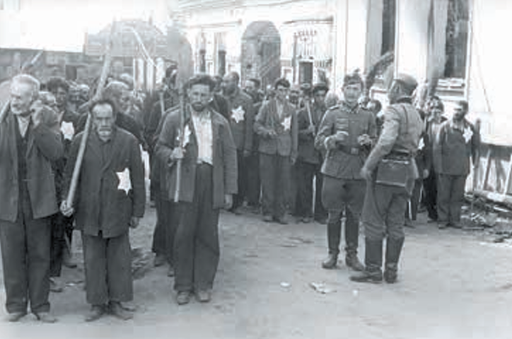
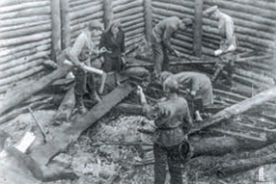
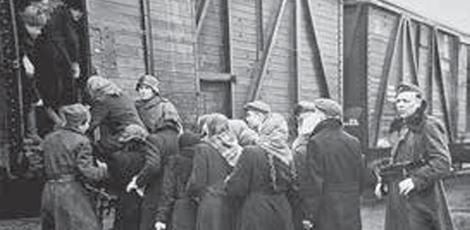
Беларусь в годы оккупации
Могилёвское гетто. Август 1941 г.
Место сжигания останков узников в лагере смерти «Тростенец»
Угон людей на принудительные работы в Германию

Slide 9
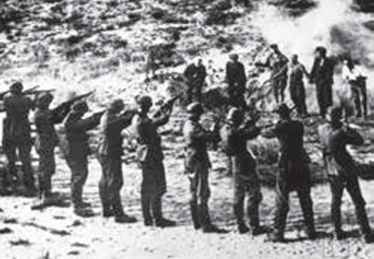
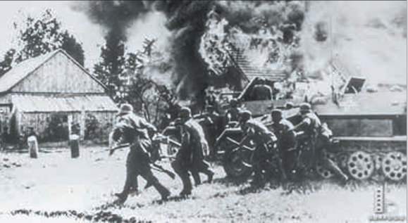
Беларусь в годы оккупации
Расстрел мирных граждан карательным отрядом нацистов
Немецко-фашистские оккупанты в подожжённой ими деревне

Slide 10
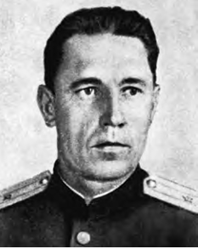
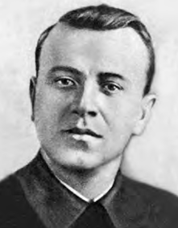
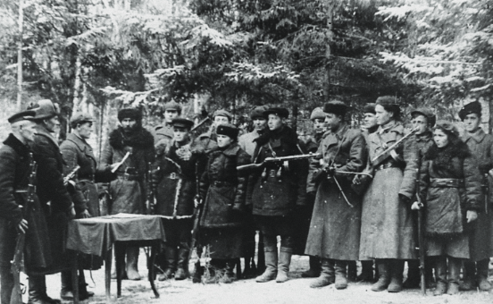
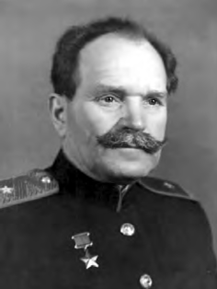
Народная борьба с захватчиками
Партизанское движение
Ф. И. Павловский
Т.П. Бумажков
Организаторы первых партизанских отрядов на территории Беларуси
Партизаны принимают присягу
В.З. Корж

Slide 11
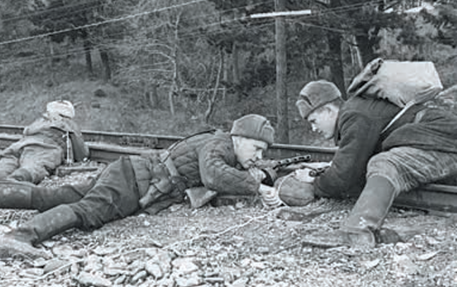
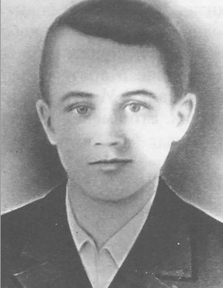
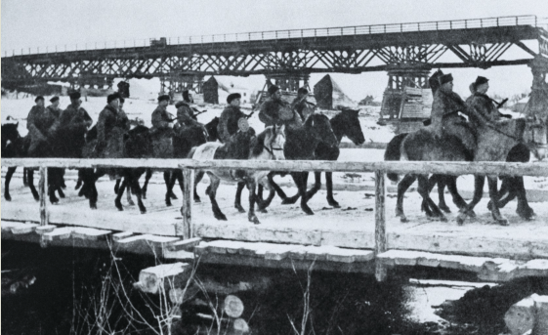
Народная борьба с захватчиками
Партизаны закладывают мину для подрыва железнодорожного полотна
Партизанская конница переправляется через реку Случь, 1943 г.
Николай Гойшик, 17-летний партизан, подрывник бригады имени Ф. Э. Дзержинского

Slide 12
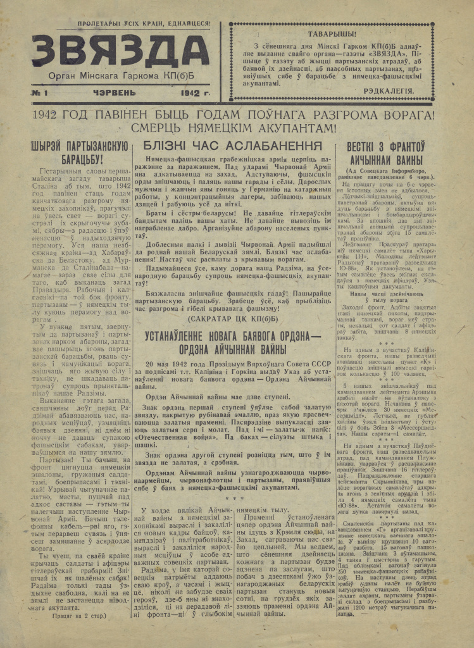
Народная борьба с захватчиками
Подпольная борьба
В большинстве оккупированных городов, районных центров и крупных населенных пунктов Беларуси были созданы нелегальные организации и группы.
Белорусские подпольщики:
распространяли среди населения листовки и советские газеты с разоблачением фашистской пропаганды;
вели разведку;
уничтожали гитлеровских солдат и офицеров;
совершали диверсии на предприятиях и транспорте;
добывали оружие, боеприпасы, медикаменты и передавали их партизанам;
спасали советских людей от угона в Германию.
Газета «Звязда», № 1. Июнь 1942 г.
Газету издавали минские подпольщики.
Первый номер вышел 18 мая 1942 г.

Slide 13
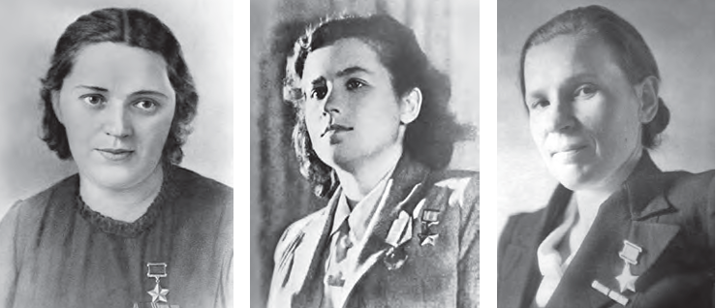
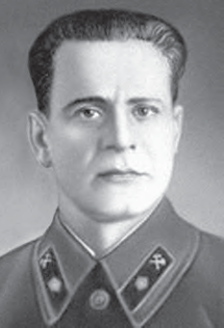
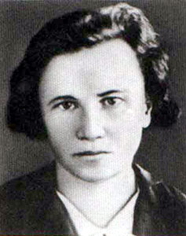
Народная борьба с захватчиками
Е.Г. Мазаник, Н.В. Троян, М.Б.Осипова, Герои Советского Союза, осуществили операцию по уничтожению генерального комиссара Беларуси В. Кубе
В.З. Хоружая, Герой Советского Союза, руководитель Витебского подполья
К. С. Заслонов, Герой Советского Союза, руководитель Оршанского подполья

Slide 14
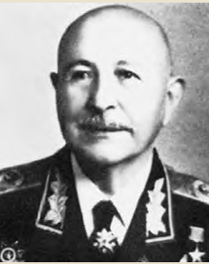
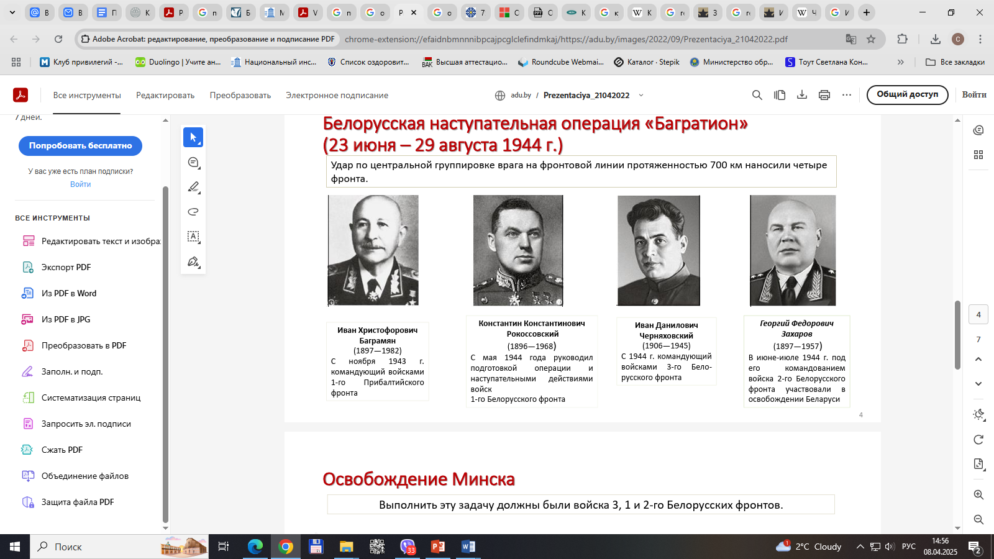

Освобождение Беларуси от
германских захватчиков
Белорусская наступательная операция «Багратион» (23 июня – 29 августа 1944 г.) – одна из крупнейших военных операций Великой Отечественной войны.
Протяженность линии фронта – 700 километров.
В освобождении Беларуси участвовали войска четырех фронтов:
1-й Прибалтийский фронт, командующий - Иван Христофорович Баграмян
1-й Белорусский фронт, командующий - Константин Константинович Рокоссовский
2-й Белорусский фронт, командующий - Георгий Федорович Захаров
3-й Белорусский фронт, командующий - Иван Данилович Черняховский

Slide 15
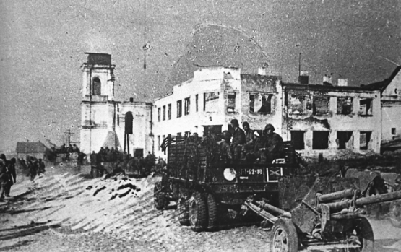
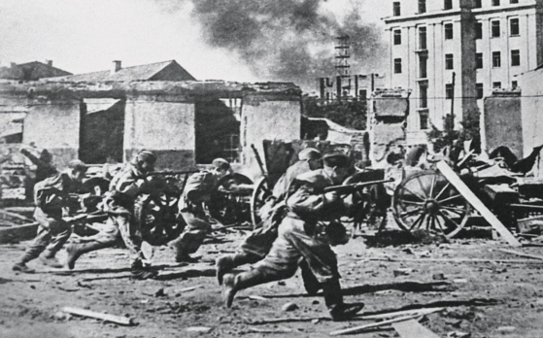
Освобождение Беларуси от
германских захватчиков
Операция Багратион
Освобождение Орши
1944 год. Хроника освобождения
Беларуси:
26 июня освобожден Витебск,
27 июня - Орша,
28 июня - Могилев,
29 июня - Бобруйск,
1 июля - Борисов,
3 июля - Минск,
8 июля - Барановичи,
14 июля - Пинск,
16 июля - Гродно,
28 июля - Брест.
Бои за Могилев

Slide 16
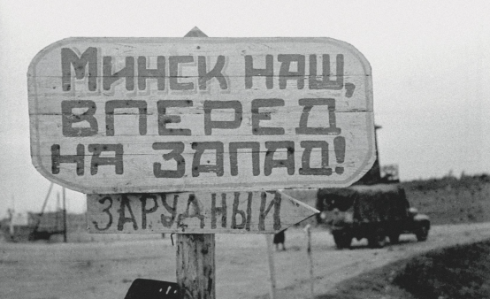
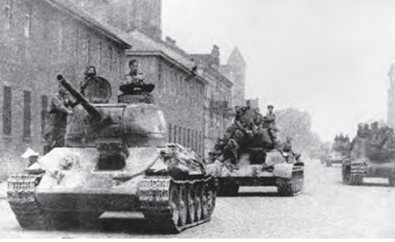
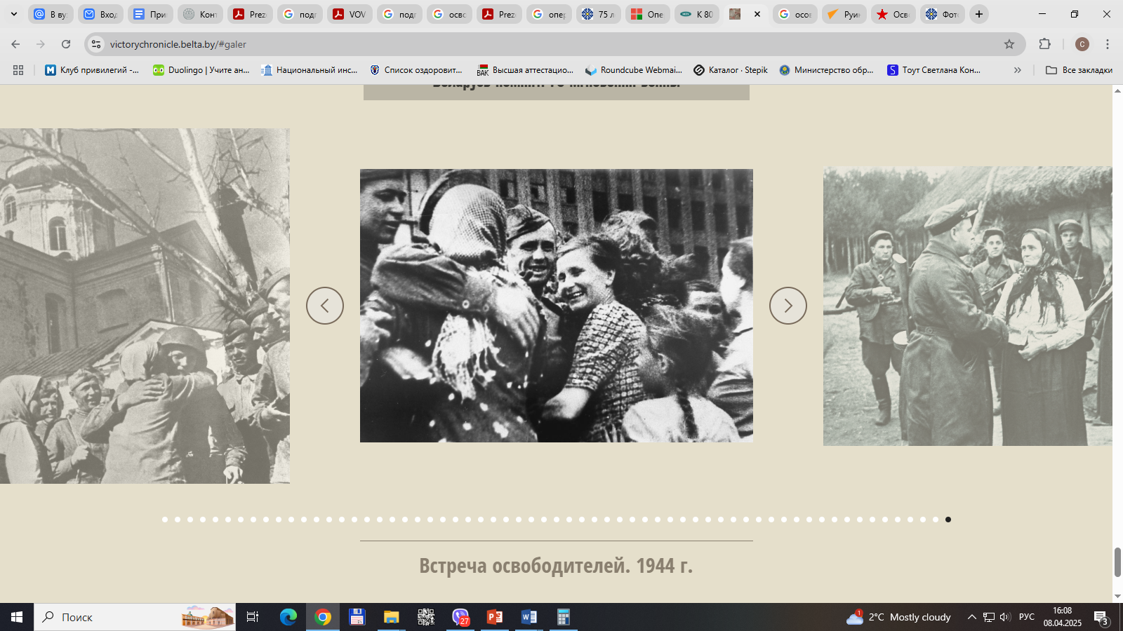
Освобождение Беларуси от
германских захватчиков
Операция Багратион
Минск освобожден
Встреча освободителей
Советские танки на улицах освобожденного Минска. 3 июля 1944 г.

Slide 17
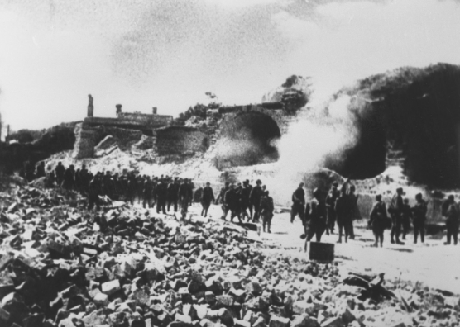
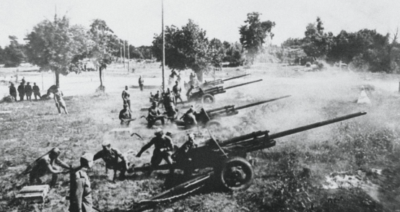
Освобождение Беларуси от
германских захватчиков
Операция Багратион
Бои за Брест
Советские войска в Брестской крепости, 1944 г.
28 июля освобождением Бреста советские войска завершили изгнание германских захватчиков с белорусской земли.

Slide 18
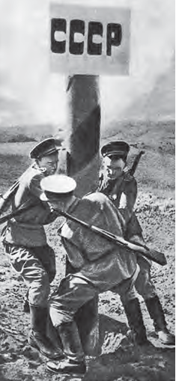
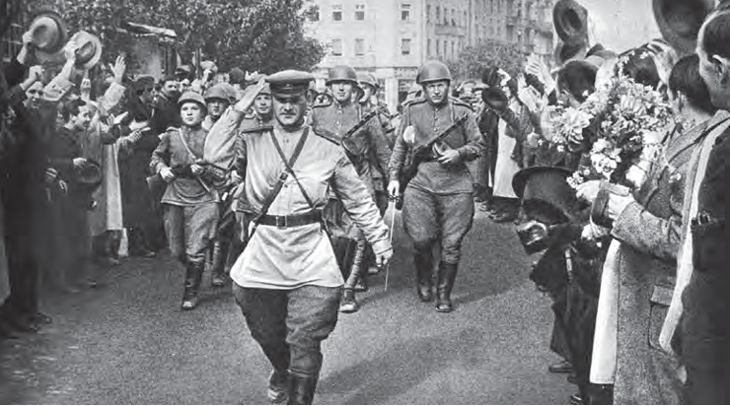
Победа в Великой Отечественной войне
К осени 1944 г. завершилось освобождение территории Советского Союза.
В 1944–1945 гг. Красная Армия успешно провела ряд крупных наступательных операций в Центральной и Юго-Восточной Европе.
Восстановление государственной границы СССР
Жители Белграда встречают воинов Красной Армии. Октябрь 1944 г.

Slide 19
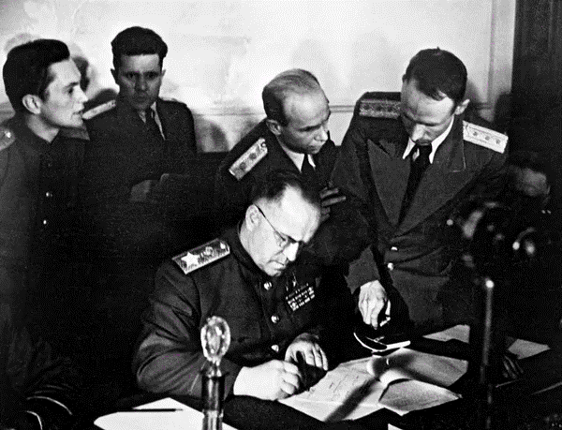
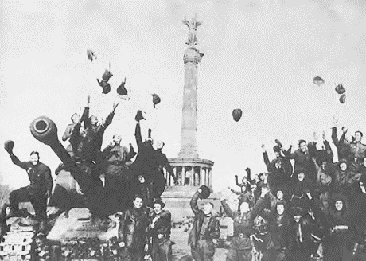
Победа в Великой Отечественной войне
Берлинская операция (16 апреля - 8 мая 1945 г.) - победоносное завершение Великой Отечественной войны.
Берлин в мае 1945 г.
Маршал Советского Союза Г.К. Жуков подписывает Акт о безоговорочной капитуляции гитлеровской Германии.
8 мая 1945 года

Slide 20
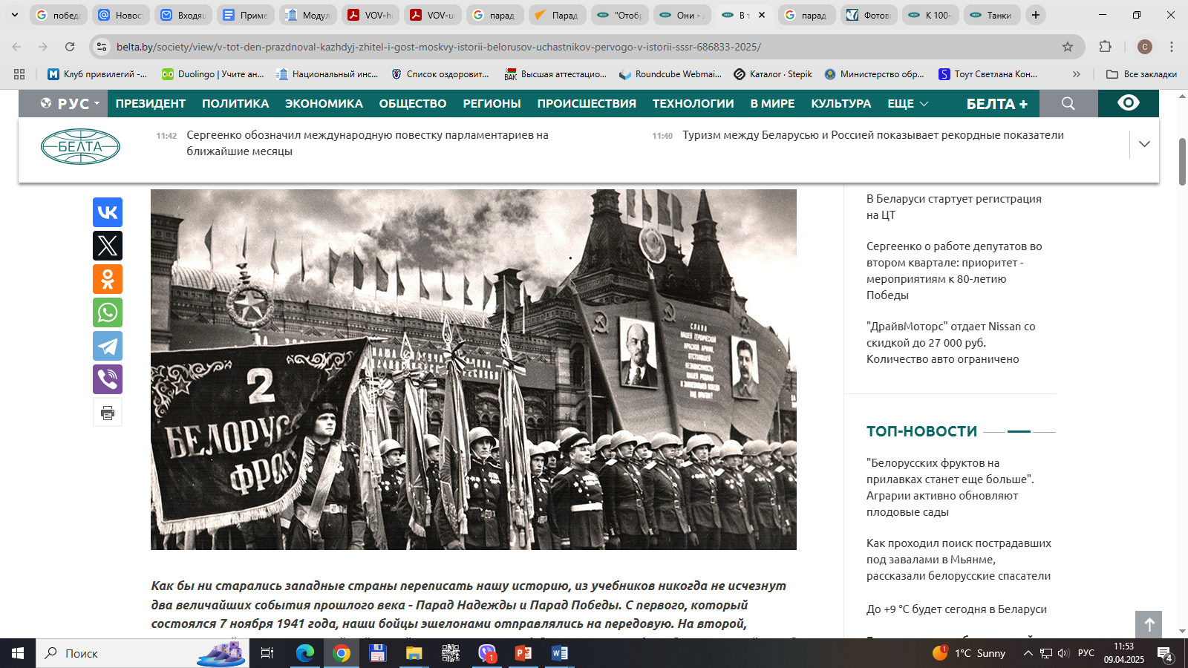
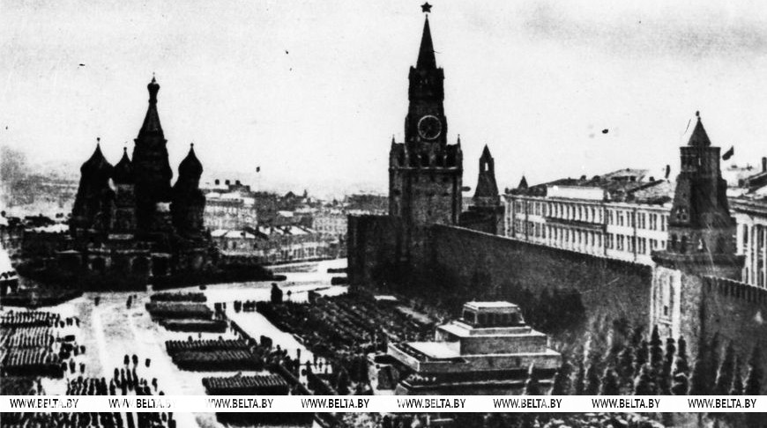
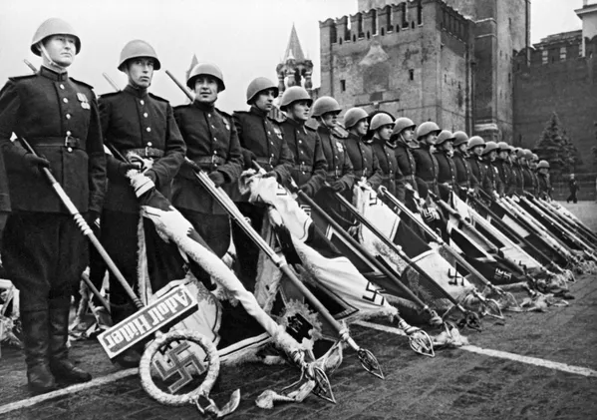
Победа в Великой Отечественной войне
9 мая 1945 г. весь советский народ праздновал День Победы.
Парад Победы в Москве 24 июня 1945 г.
на Красной площади
Воины 2-го Белорусского фронта на Параде Победы
Знамена разгромленных германских войск

Slide 21
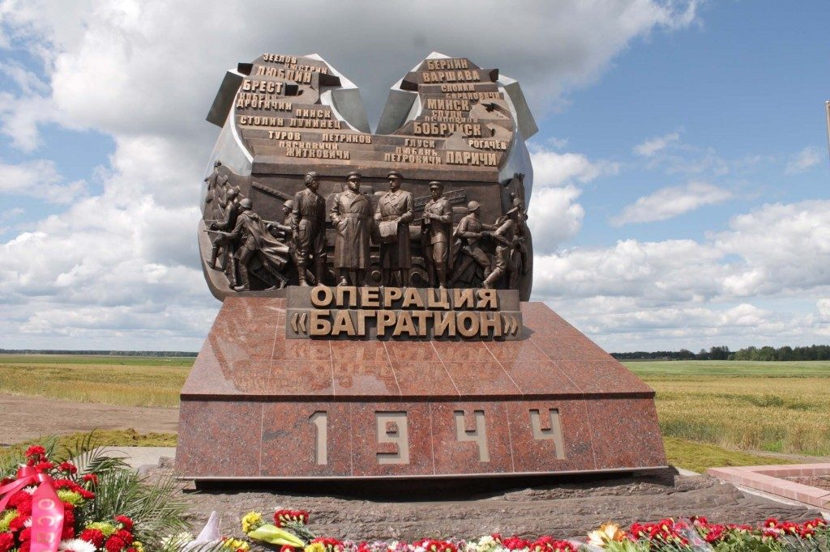
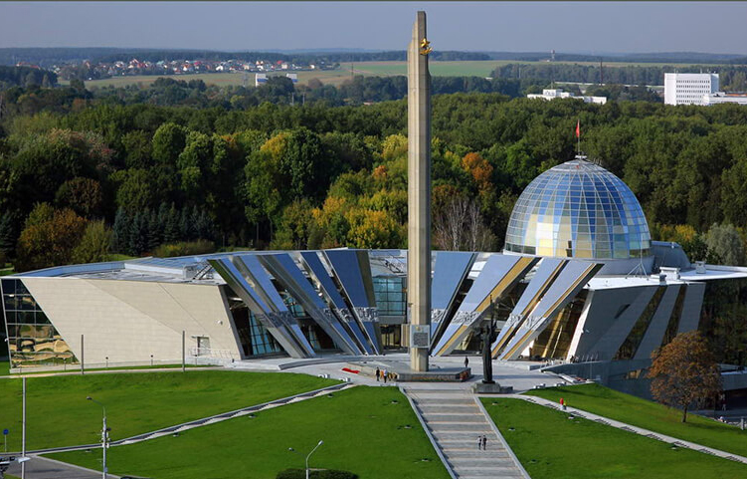
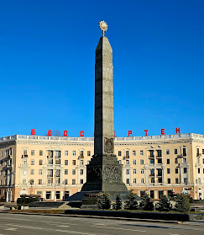



Сохранение памяти о Великой Отечественной войне
Мемориал «Операция Багратион» д. Раковичи,
Гомельская обл.
Музей истории Великой Отечественной войны, Минск
Монумент Победы
в Минске
Мемориальный комплекс «Курган Славы»
Мемориальный комплекс «Детям – жертвам войны», д.Красный Берег, Гомельская обл.
Мемориальный комплекс «Брестская крепость-герой», Брест

